Slide 1
災害に関する課題解決
チーム クライムアナザー

Slide 2
理想の登別
・災害に備えがあり、安心して暮らせるまち
・災害が起こったときに、スムーズな避難が行えるまち
理想－現状＝課題
理想の形はどんなものか
↓
理想実現のために 何が足りないか(現状)
↓
課題

Slide 3
現状① 降水量
・登別市の降水量は
総合して
札幌市の2.04倍
・特に9月は
札幌の８倍の降水量
気象庁 2020年月別降水量 より

Slide 4
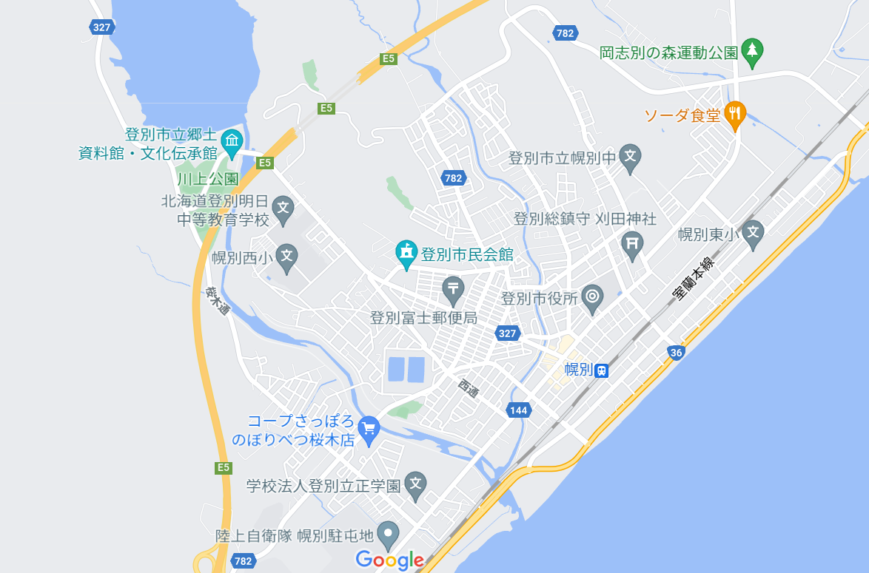
現状② 川や海が近い
・市内を２本の川が流れている
特に胆振幌別川は
ダムとつながっているため、
大雨の際には氾濫しやすい
・海も近く低いため、
津波の心配もある
Google マップ より

Slide 5
現状③ 被災時の自治体の対応
・人口の少ない町だと、災害時、人員を回せずに
避難所の人数が把握が難しい
・支援物資運送の停滞が見られ、物資を得られない
住民が多くいると考えられる

Slide 6
課題
・必然的に避難の頻度が高くなること
・スムーズな物資支給と補給が

Slide 7
解決策
・どこの避難所にどの道のりで避難したら最適かを表示できたら
良い
・支援物資のスムーズな運送のために、避難所の人数を把握で
きるシステムがあれば良い

Slide 8
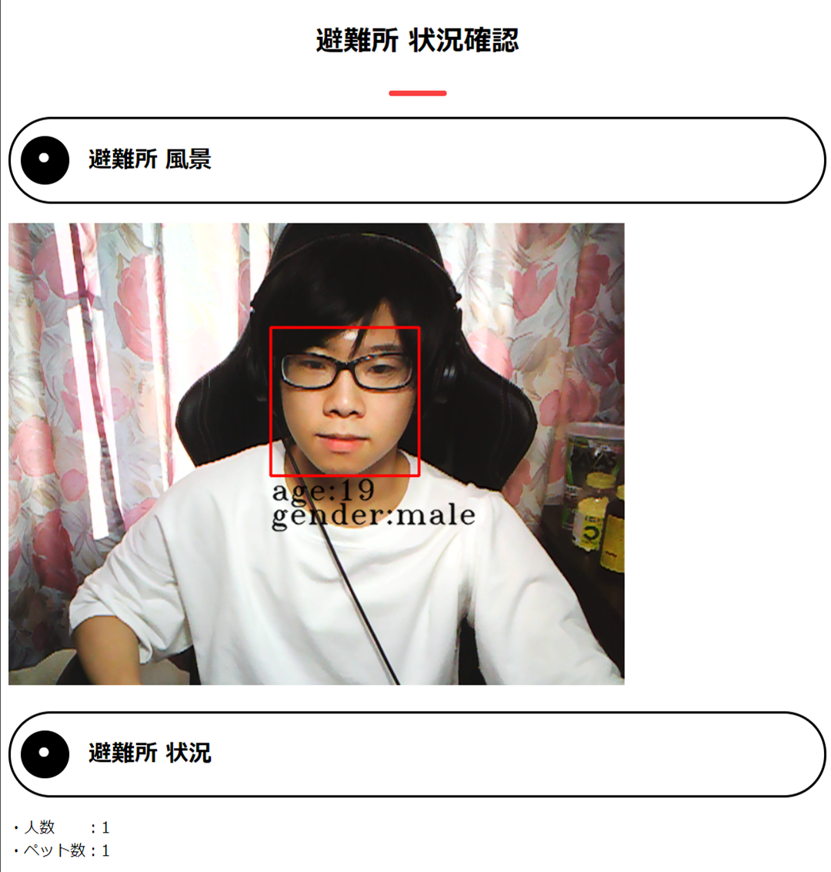
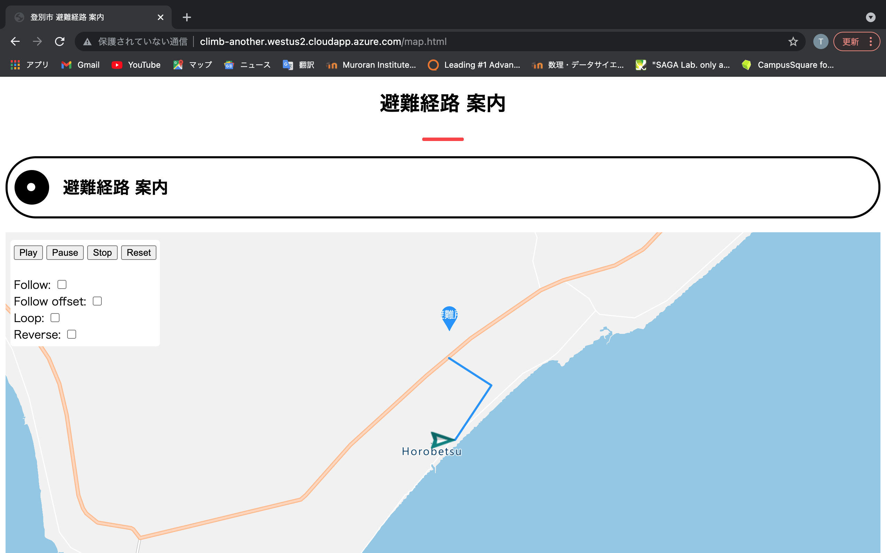
アプリ名：被災時早期対応システム
概要
避難時の経路の誘導および、避難生活時の迅速な対応を促すサイト。
避難経路の案内
避難所の状況

Slide 9
システム 避難経路案内
避難ルート
ブラウザ
apache
Azure Maps
現在地（GPS）
Azure Blob
避難場所

Slide 10
システム 避難所の状況
ウェブカメラ
Azure Blob
Vision API
Azure Blob
apache
ブラウザ

Slide 11
メリット
・多くの命が助かる
・市民のスムーズな避難、人数把握システムにより、
被災時に潤滑な支援が可能になる

Slide 12
まとめ
現状 災害の起こりやすい立地
課題 災害時の避難や支援
スムーズな避難と、迅速な災害支援が可能
理想 災害に備えがあり、安心して暮らせるまち
アプリがあることにより、もし災害が起こったと
しても大丈夫という安心が生まれる
＋
＝

Slide 13
ご清聴ありがとうございました

